Slide 1
תחילת הדרך (~2007)
רוסיה
ארה"ב
עיראק
איראן
סוריה
מדינת לבנון
חזבאללה

Slide 2
ערב מלחמת האזרחים
רוסיה
ארה"ב
איראן
עיראק
ג"ע
סוריה
מדינת לבנון
חזבאללה

Slide 3



מלחמת "הכל בכל"
רוסיה
ארה"ב
עיראק
איראן
ג"ע
סוניות
מדינת לבנון
חזבאללה

Slide 4
2015-2017
ארה"ב
איראן
עיראק
רוסיה
ניצחון במערכה ושרידות אסד
קוהרנטיות
ג"ע
סוניות
חזבאללה
מדינת לבנון

Slide 5

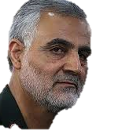
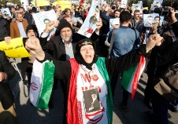
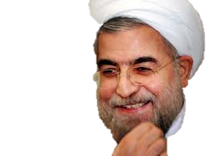




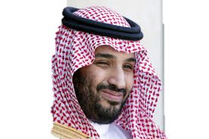


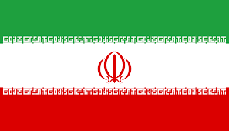
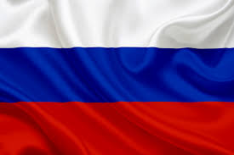
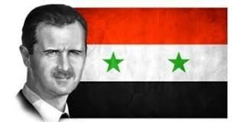


תורכיה
ארה"ב
איראן
עיראק
רוסיה
ג"ע
ירדן
סוניות
חזבאללה
?
מדינת לבנון

Slide 6

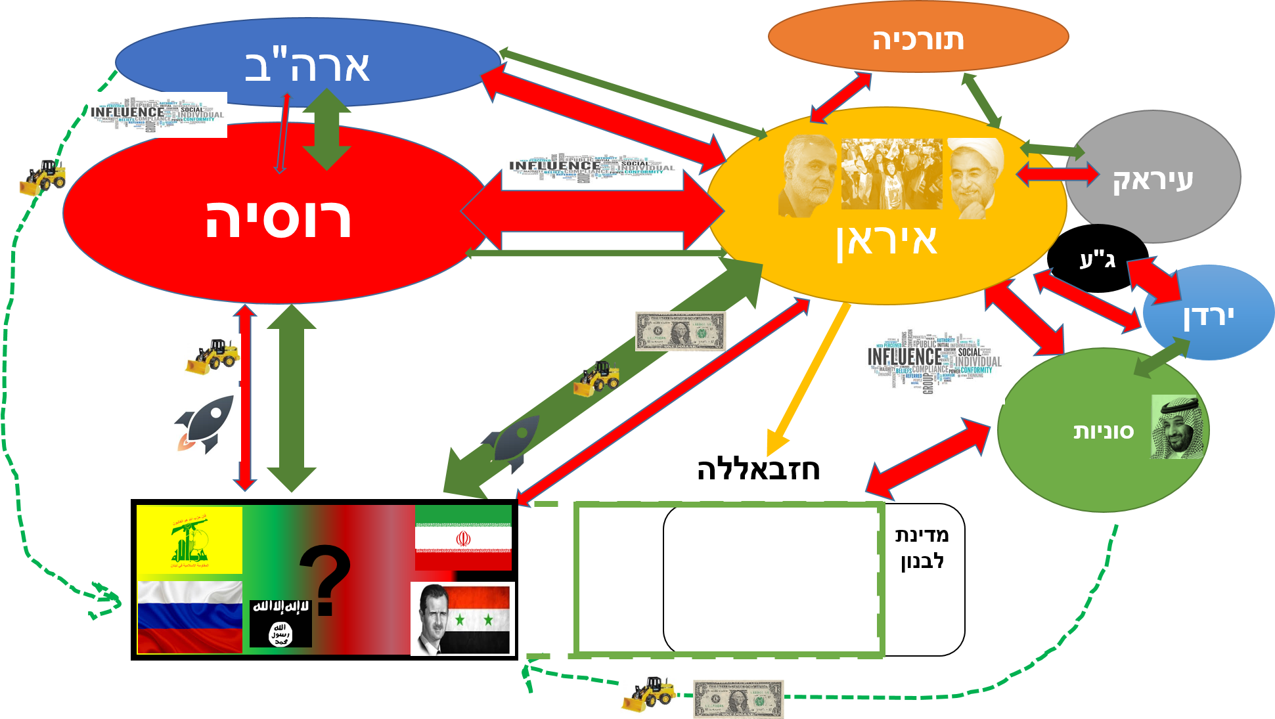
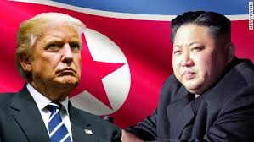


יריבה מתהווה
סוריה לא יעד מרכזי; המאבק מול איראן (ורוסיה)
לא יעד
צפ"ק פוטנציאל למשבר מסיט קשב
אירופה – רגישות לפליטים ורצון ליציבות

Slide 7
מתחים, סיכונים ופוטנציאל
מתחים
פוטנציאל
רוסיה
איראן
סוריה
סוניות
איראן
איראן
חזבאללה
איראן

Slide 8

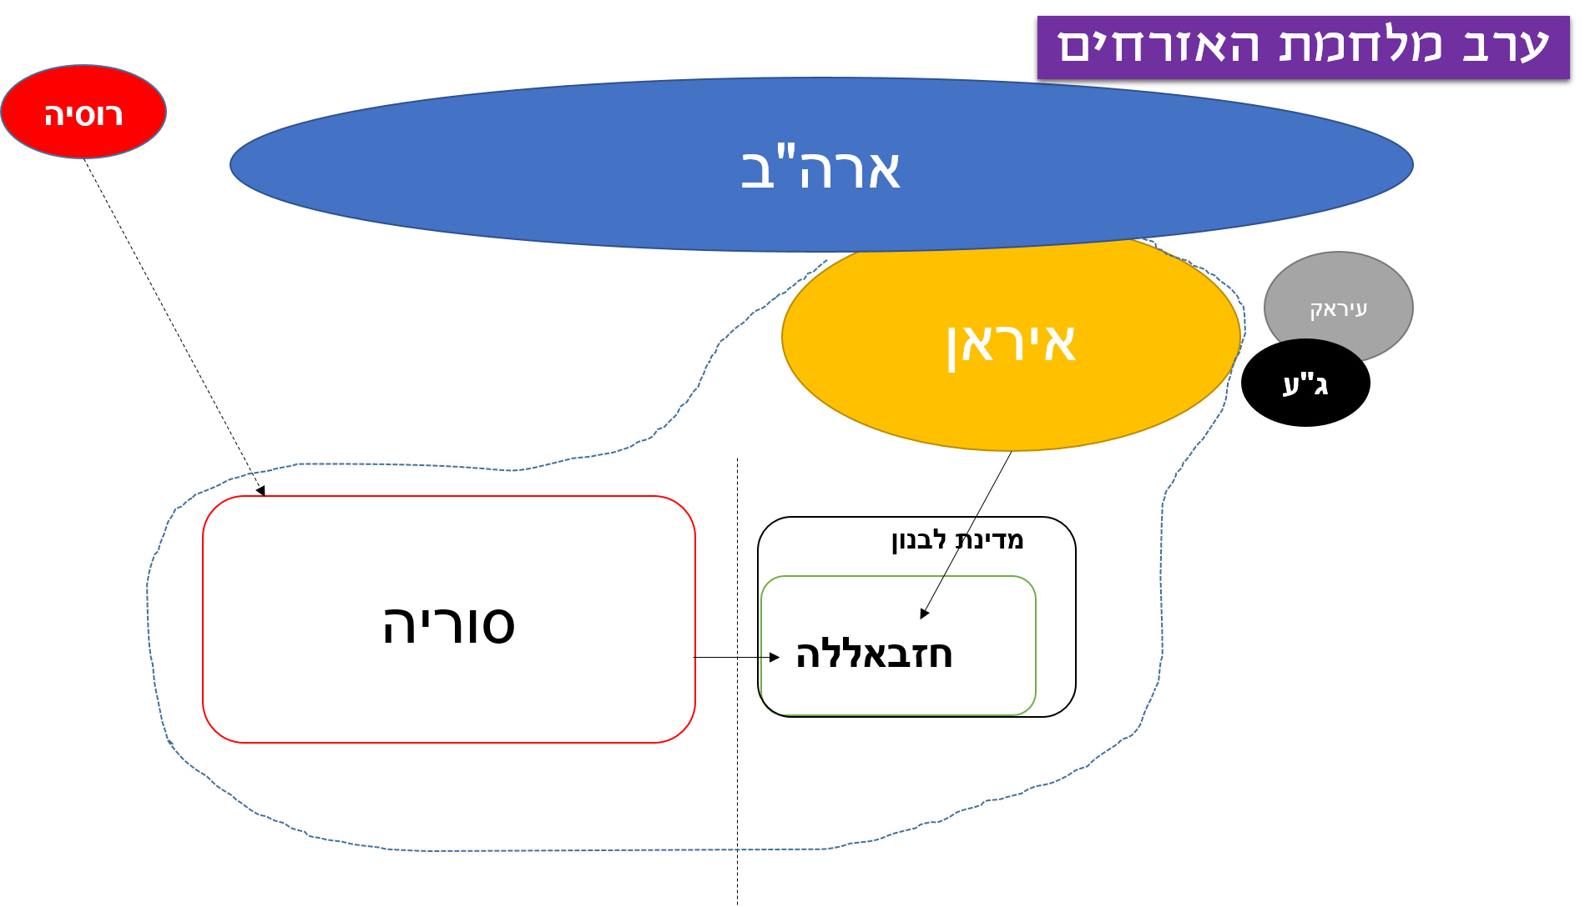
שתי זירות מובחנות
מוכנות מול סוריה – המלחמה הסימטרית
חזבאללה – איום מרכזי; הרתעה; מב"מ מוגבל
איראן – המאבק בגרעין; לוחמה מדינית וחשאית

Slide 9
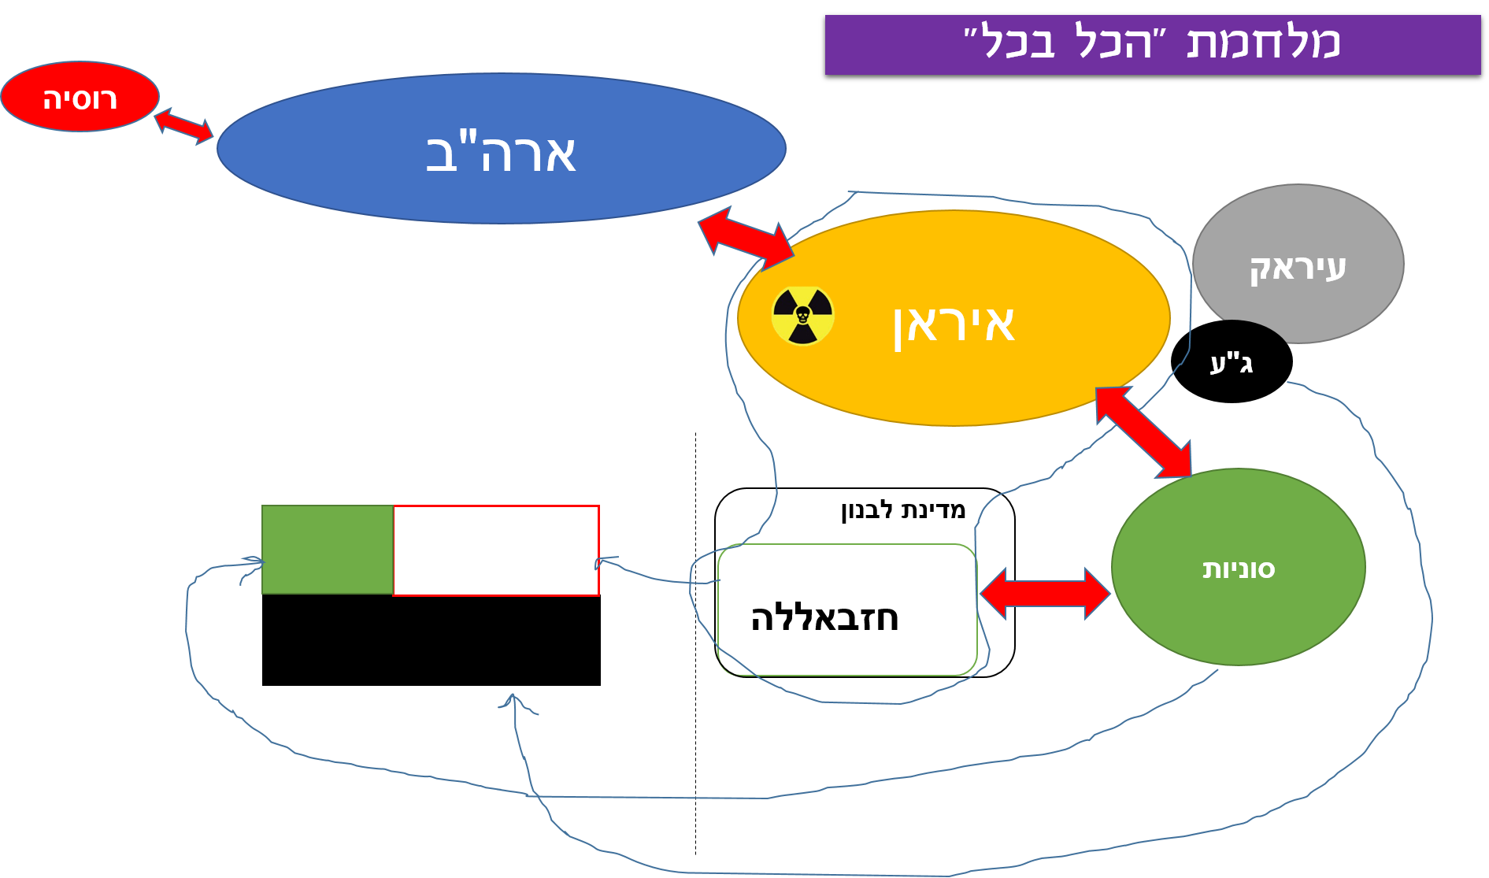
מול סוריה – ירידת האיום הסימטרי; שינוי תפיסתי: בהייה במלחמת האזרחים; איום טרור (210; שכנות טובה); זיהוי ההזדמנות במרחב הסורי – פגיעה בחזבאללה.
חזבאללה – מב"מ מתעצם; הרתעה נשמרת; "בהצלחה לכל הצדדים".
איראן – איום הגרעין פוחת; ירידת הקשב הבינ"ל; ישראל באיראן, העולם בדאע"ש

Slide 10
מול סוריה – ירידת האיום הסימטרי; שינוי תפיסתי: בהייה במלחמת האזרחים; איום טרור (210; שכנות טובה); זיהוי ההזדמנות במרחב הסורי – פגיעה בחזבאללה.
חזבאללה – מב"מ מתעצם; הרתעה נשמרת; "בהצלחה לכל הצדדים".
איראן – איום הגרעין פוחת; ירידת הקשב הבינ"ל; ישראל באיראן, העולם בדאע"ש

Slide 11
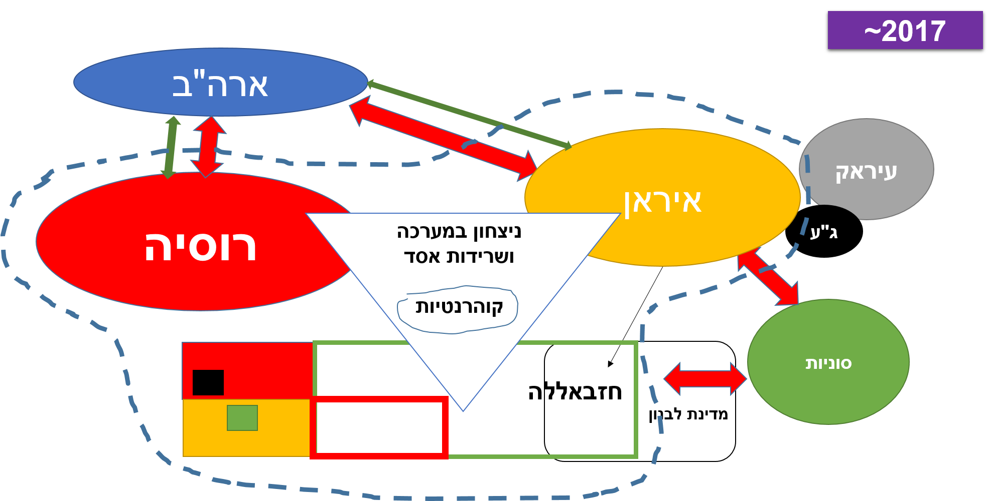
הפתעה רוסית; שיני אסטרטגי רחב, מענה טקטי מוגבל
מענה טקטי מוצלח; ללא מענה רחב יותר (מעורבות בהסדרה; משיכת האמריקנים פנימה).
המערכה מוכרעת; ולצד הלא נכון...
איראן – כניסה אופרטיבית; מהפטרון לשחקן מעבר לגדר
חזבאללה – בזמן שחזבאללה מתחיל להעביר יכולות ללבנון; המב"מ ממשיך להתמקד בהעברות בסוריה

Slide 12
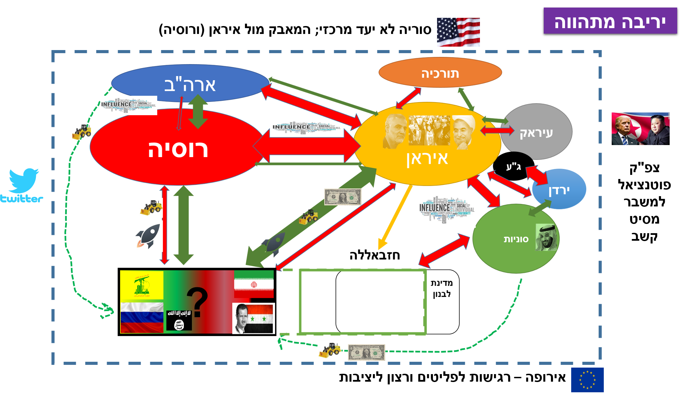
ההיסט:
בזמן שישראל ממוקדת במב"מ, רוסיה ואירן מתבססות בסוריה.
בזמן שישראל מוצאת מענה טקטי בזירה, היא איננה נותנת מענה אסטרטגי לשינוי הזירה
בזמן שישראל בונה הרתעה מול חיזבאללה, אירן אינה מורתעת, מחזקת את חיזבאללה ופותחת חזית בסוריה
בזמן שעוסקים בהסדרת סוריה, ישראל מאבדת את הגמישות בזירה
ההיסט:
בזמן שישראל מוצאת מענה טקטי בזירה, היא איננה נותנת מענה אסטרטגי לשינוי הזירה בדגש על הנוכחות רוסית

